Slide 1
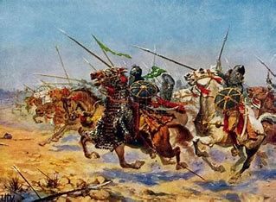
莫卧儿帝国
南亚次大陆上最后的一个大一统的封建王朝
1526-1857

Slide 2




Slide 3
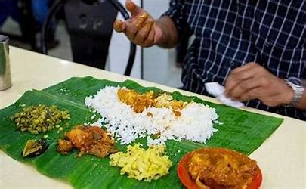
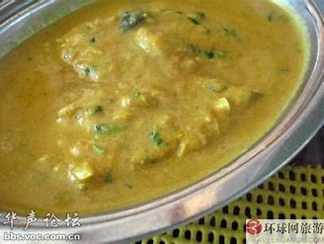
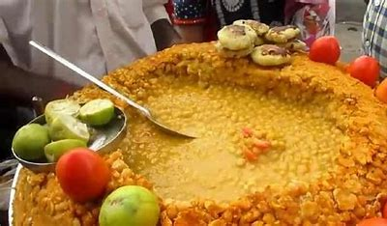
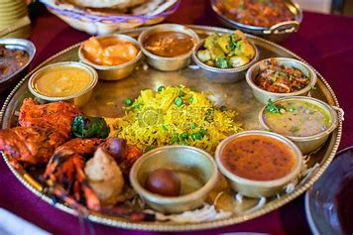

Slide 4

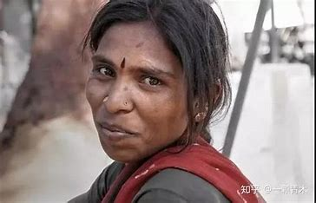
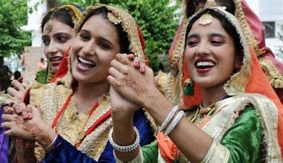
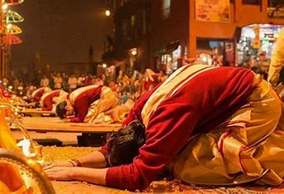

Slide 5
莫卧儿帝国
莫卧儿帝国的全盛时期，领土几乎囊括整个南亚次大陆以及阿富汗等地。莫卧儿帝国上层建筑是穆斯林，而基础则是印度教，波斯语是宫廷、公众事务、外交、文学和上流社会的语言。
突厥化的蒙古人帖木儿的后裔在印度建立的封建专制王朝。

Slide 6
一：帝国的建立与统一 二：“黄金时代”中的危机 三：奥朗则布与帝国的盛衰 四：帝国的文化和社会生活

Slide 7
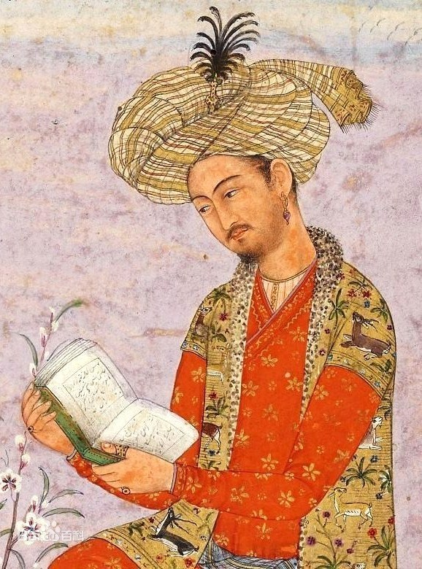
帝国的创始人：巴布尔
巴布尔不但是世界史上一位重要的军事、政治人物，也是一位诗人和察合台语大师。他写的回忆录《巴布尔纳玛》是研究15至16世纪中亚史和印度史的第一手资料，有较高的史料价值和一定的文学价值 。
有勇有智，喜文学，嗜酒。
1483年2月14日，扎希尔丁·穆罕默德·巴布尔（一译扎希鲁丁·穆罕默德·巴布尔 [9] ）出生于费尔干纳（中国史书称大宛），从民族上属突厥化蒙古人。
晚年欲翻越温德亚山，以征服南印度和西印度，但不幸于1530年患疟疾卒于德里，安葬在喀布尔。

Slide 8
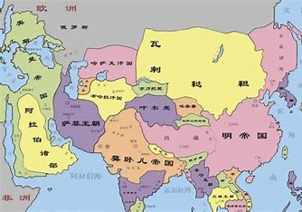
过程
1504年以喀布尔为基地，重续旧日帖木儿在德里的事业。
1526年，第一次帕尼帕特战役，结束德里苏丹王朝的历史，揭开莫卧儿帝国的历史篇章。
1527年，坎瓦哈之役中战胜印度教王公联盟。
1529年，哥格拉河战役中打败欲为依布拉欣复仇的阿富汗联军。
1530年巴布尔去世，莫卧儿帝国的版图西到喀布尔、东到孟加拉地区

Slide 9
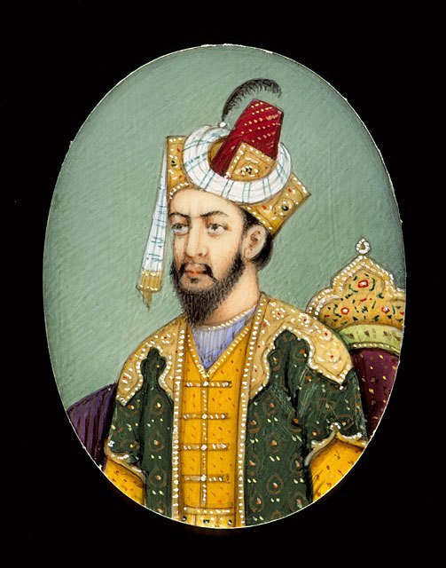
中断：胡马雍
主要敌人是喀布尔的阿富汗人。
1539，桥沙战役中失败，本人逃走。
1555年，胡马雍流亡15年后回到德里。信仰什叶教，带回对莫卧儿帝国有深远影响的伊朗文化。
1555年，胡马雍重征印度平原，占领德里和阿格拉，恢复了莫卧儿王朝在印度的统治。
胡马雍致力于收复失地，在伊朗的帮助下复国，1556年意外身亡。

Slide 10
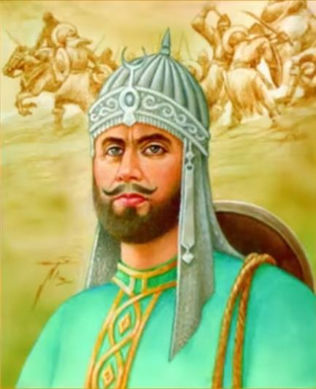
舍尔汗
阿富汗人的首领，1539年打败胡马雍，占领德里，建立了阿富汗人的苏尔族王朝，1545年在战争中被炸死。
功绩：
政治：开明政治，对印度教采取宽容的政策，保护其财产；建立有效的中央集权体制；
经济：改革税制，计田优劣征收，发行银卢比；鼓励工商业发展
社会：兴修道路，设驿站，修“大干道”加强首都与各地联系。
领土：扩展到孟加拉、比哈尔、马拉瓦帮等地
影响：
1，修筑“大干道”任然是印度干线之一
2，田赋改革为后代改革留下宝贵经验

Slide 11
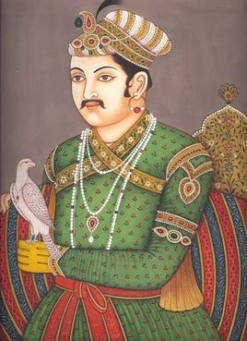
统一与兴盛：阿克巴
1556年，胡马雍去世，13岁的阿克巴即位。1560年自理国政。
伊斯兰世界著名的政治家、军事家和宗教改革家。出生于信德的奥马尔古德村，胡马雍的长子。
1605年，阿克巴卒于阿格拉，享年65岁。在伊斯兰发展史上阿克巴大帝与波斯的阿巴斯大帝、奥斯曼的苏莱曼大帝齐名。
阿克巴皇帝是莫卧儿帝国的真正奠基人。他是整顿、治理和改革印度政治、经济、军事、宗教和文化艺术的伟大政治家。
留下印度史上空前统一强大的王朝。

Slide 12
统一战争(历经三十多年的征服)
1556年第二次帕尼帕特战役
1567年马尔瓦及其以南的拉吉普特地区
1572年-1573年及吉拉特地区
1574年-1576年孟加拉和比哈尔地区
1585年西北边区的喀布尔
1586年-1587年克什米尔
1588年-1590年信德
1595年坎大哈
1591年-1599年德干诸邦
16世纪八十年代，向东伸展到阿萨姆，
向南伸展到文底耶山，古吉拉特和孟加拉国的吉大港

Slide 13
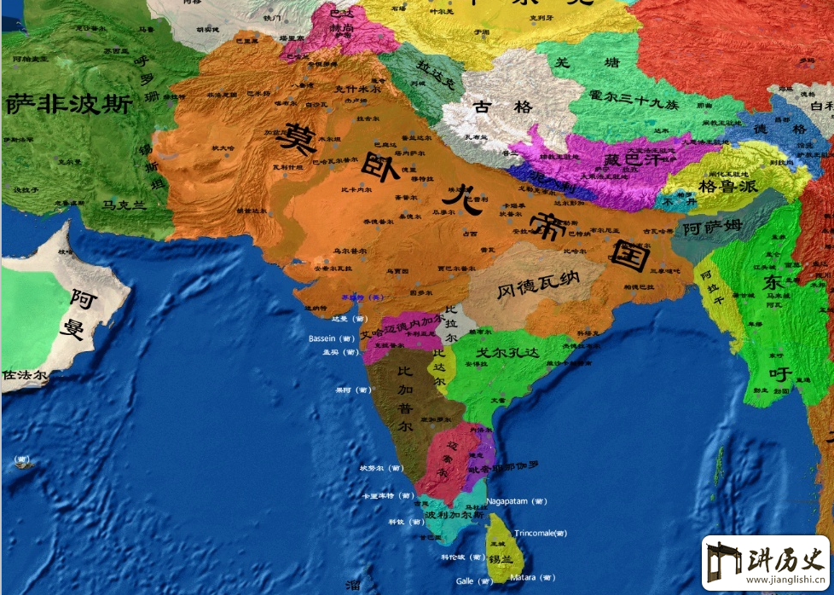

Slide 14
阿克巴的治理良策
政治
加强中央集权，防止地方割据：中央设宰相、财政、军事、宗教事务等大臣，以强化中央官僚机构；地方上划全国为十五省（苏巴），省设总督，直属中央，省下设县和区，分设行政机构；化行政为军事组织，官吏授予军级，曼萨布达尔（拥有5000民士兵以上)只能由皇子担任；
调和印度统治阶级与外来统治者之间的矛盾，以加强统治：任用印度统治阶级担任各级官吏和军官，扭转以往高官均由突厥人、阿富汗人垄断的现象。
经济
实行新的税收制度：按土地的实际产量分等收税，规定税额为收成的三分之一，并按最近十年 (后改为五年) 的平均价格折成货币缴纳。取消包税制，改由财务官征税。实行军事采邑制和柴明达尔制
发展工商业：奖励工商业经营，统一货币、度量衡，修筑公路，扩大商业交通网。
文化
实行宗教宽容政策：允许印度教合法存在，取消对非伊斯兰教征收人头税的政策（1564）。 改革陋习：禁止寡妇殉葬、童婚、神灵裁判等

Slide 15
结果
阿克巴改革缓和了社会矛盾，协调了各宗教间的关系，推动了印度社会经济的发展。
2.在阿克巴统治时，印度社会稳定，经济、文化发达，是莫卧儿帝国的全盛时期。
3. 然而，尽管阿克巴进行了改革，当时的旅行者的叙述表明印度的农民仍然贫穷，而官僚精英阶层却享受着巨大的财富。

Slide 16
二：“黄金时代”中的危机
沙加汗时期（1627-1658）

Slide 17
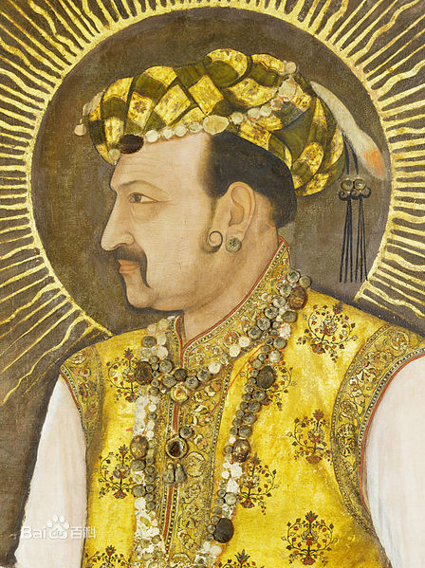
贾汗吉尔
，是统治印度次大陆的莫卧儿帝国的第四任皇帝，（1569-1627）。他被认为是莫卧儿帝国最伟大的皇帝之一，阿克巴之子。
在1605年继承了皇位。在他的任内，政局稳定，经济繁荣，文化愈发灿烂，还继承了其父亲对国家行政的出色管理。
贾汗吉尔还是一位从小就对艺术，科学和建筑十分着迷的君主。在他整个任期内，他都致力于推广波斯文化。莫卧儿绘画也在这一时期达到了顶峰。

Slide 18
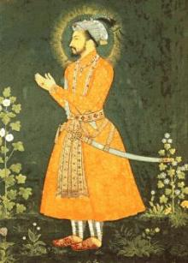
沙贾汗
沙·贾汗（1592年1月5日-1666年1月22日），是印度莫卧儿帝国的皇帝。“沙·贾汗”在波斯语中的意思是“世界的统治者”。沙贾汗在位期间，为他的第二个妻子Mumtaz Mahal（死于难产，是著名的奥朗则布皇帝的母亲）修筑了举世闻名的泰姬陵。
信奉伊斯兰教逊尼派教义，信仰虔诚
1622年曾起兵企图夺取其父的王位，兵败后颠沛流离达7年之久。1628年其父死后，在阿格拉称帝。他统治时期，加强中央集权，扩建军队，平定了德干各公国的叛乱，任命其子奥朗则布为德干总督。

Slide 19
帝国危机
背离阿克巴的宗教宽容政策，赐死部分宗教人士，毁掉部分印度教庙宇；
皇室贵族过分奢靡，庞大的官僚机构和军队费用大；
大兴土木，加重农民负担，税收繁重；
局部地区遭遇饥荒

Slide 20
三：奥朗则布与帝国的盛衰
莫卧儿文化黄金时代的终结者

Slide 21
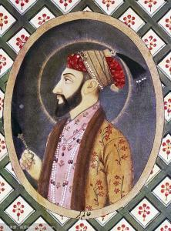
奥朗则布
印度莫卧儿王朝第六任君主。沙·贾汗第三子。足智多谋，尤精于武略。曾被赞誉为“帝位之荣缀”。
奥朗则布自幼受到宫廷良好教育，学识渊博，通晓经训和伊斯兰教法。早年任德干副王。在激烈的皇位继承战争中击败了3个兄弟，并囚禁了父亲，终于成为帝国君主。他采用招抚为主武力为辅的手段，将帝国版图扩大到除最南端外的整个南亚次大陆和阿富汗，后舍弃了阿克巴大帝以来的宗教宽容国策，对国内的非穆斯林征收人头税，并把他们从官僚机构中驱逐出去，从而激化了国内矛盾。晚期在历时20多年的德干战争中，始终未能完全击灭游击队，反而耗尽了国力。
1707年2月20日，奥朗则布死于阿马德纳加尔，享年89岁。他留下的是一个四分五裂并被马拉塔人、锡克人强大势力包围的莫卧儿帝国。

Slide 22
狂热的宗教政策
恢复伊斯兰教的正统地位，在宫廷习俗中取消印度教习俗；
增加印度教徒的经济负担，增收关税；
没收印度教寺院的财富，将寺院土地变为分封新采邑的土地；
毁坏异教徒的一切庙宇和学校；
恢复征收印度教徒的人头税，加重农民的负担；
将印度教徒排斥在官僚体制外，逐出国家机关；
呼吁伊斯兰贵族削减开支，简朴勤奋生活；

Slide 23
影响
经济上加重异教农民、商人负担，阻碍经济发展，
将少数伊斯兰封建主与大多数印度居民对立起来，社会基础空前削弱；
驱逐大批懂行的印度教官员，引起行政和税务管理上的混乱；

Slide 24
对外战争
1681-1707，进行26年的德干战争
最后20年同马拉塔人的战争
结果：
与马拉塔人的战争长期僵持，花费大量人力物力财力，军队疲惫不堪，国库耗尽；
马拉塔人反攻占领部分莫卧儿帝国领土，1700以后，德干多地成为马拉塔人的附庸；
军队风气败坏，大量随军仆役和妇女使军队失去战斗力

Slide 25
帝国的衰落
1707年2月20日，89岁的奥朗则布死于阿马德纳加尔。他留下的是一个四分五裂并被马拉塔人、锡克人强大势力包围的莫卧儿帝国。
奥朗则布去世后，许多有势力的总督宣布独立
1761年，第三次帕尼帕特战役，阿富汗打败占领德里的马拉塔军队，使印度失去了唯一可以抵御西方殖民入侵者的力量
莫卧儿帝国衰落后，大英帝国、法兰西殖民帝国、荷兰殖民帝国和葡萄牙殖民帝国等殖民帝国在印度争夺殖民地，最终英国胜利，使莫卧儿皇帝成为傀儡。1858年，英国的维多利亚女王被授予印度女皇称号，成立英属印度，莫卧儿王朝灭亡。

Slide 26
评价
史学界对其功德过错褒贬不一。
总体来说，奥朗则布是一个勤勉的政治家，英勇善战的将军以及虔诚的穆斯林。
但他性情偏激，工作作风粗暴，而且对除了伊斯兰教以外的印度宗教都实行不宽容的压迫政策。他在位期间，虽然帝国表面盛极一时，但其实已经埋下了分裂和衰落的种子。
奥朗则布是印度殖民化之前最强盛时代的君主，而且可能是最能干的君主，他拥有巨大的野心和魄力，且十分勤政节俭，这同他在政治上的失败形成鲜明的对比。
实际上，印度有土邦自治的传统，缺乏中央集权的国家观念，而且已面临欧洲殖民者的步步紧逼，奥朗则布的政策在当时造成了很大的影响，但从长远来看，也许只是加速了帝国的分裂和殖民化，而不是改变了历史进程。
伊斯兰历史学家米尔扎·穆罕默德·卡兹姆撰有《奥朗则布武功记》记述了他一生的事迹。

Slide 27
四：帝国的文化和社会生活

Slide 28
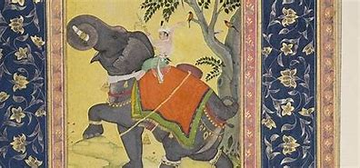
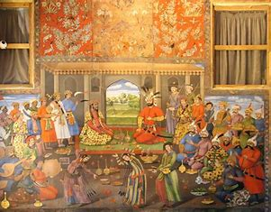
绘画
波斯、中亚与印度民族传统相结合，形成莫卧儿派，着色鲜艳，结构严谨，描绘印度社会的各种生活现状。

Slide 29
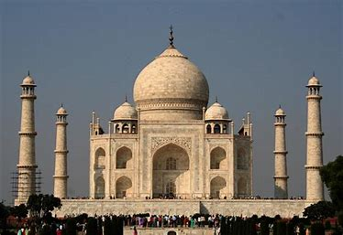
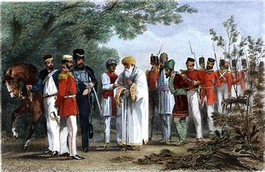
建筑
饮食、服饰
印度教-伊斯兰教的建筑艺术，创造了建筑艺术的宏大气魄和包容印度、波斯、土耳其的综合风格。泰姬陵、红堡、比尔·辛格庙、平交尔花园等
极具奢靡之风
大贵族日常衣着多为印花丝织品、棉缎制作的
食物多加香料混合
服饰、社交、娱乐方面普遍接受伊斯兰教的生活方式

Slide 30
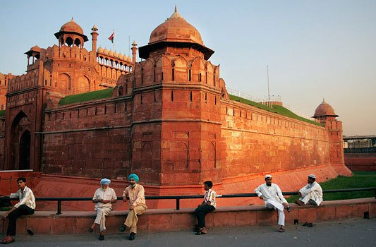
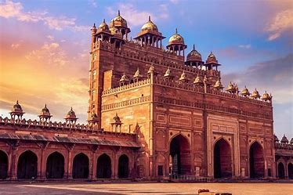
文化
音乐
阿克巴及其两位继承者发展
音乐在生活中充当重要的部分
有专业音乐与民间音乐之分
在南印度音乐家社会地位高
伊斯兰教和印度教交流
单向性，印度伊斯兰教基本单向吸收

Slide 31
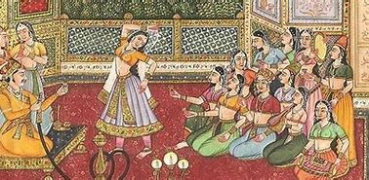
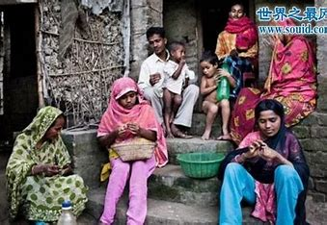
女性地位
城市
整个社会地位未被改善
宗教和习惯传统，仍是印度女性的力量源泉
德里、阿拉哈巴为莫卧儿主要城市
苏拉特外国人开设工厂积聚地
“白城”与“黑城”之分

Slide 32
17世纪后期，印度的文化出现明显地衰落趋势，社会生活也在内有分裂，外有威胁的情况下，向复杂化的方向发展。

Slide 33
谢谢观看

